Slide 1
Технология.
Элективный курс
9 класс
«Разговор о правильном питании»
Выполнил: учитель технологии
МБОУ «СОШ №5 п. Тавричанка
Надеждинского района»
Приморского края
Ушкова Любовь Алексеевна

Slide 2
Тема: «Каждый овощ знает свои полезные свойства»
Цель занятия: Закрепить на практике ваши знания о
полезных свойствах наиболее
распространенных овощей. Провести
конкурс – соревнование «Самый
оригинальный овощной салат»

Slide 3
Ход урока:
На прошлом занятии мы беседовали о полезных
свойствах овощей. Сегодня мы закрепим полученные вами знания в ходе проведения конкурса – соревнования «Самый оригинальный овощной салат».
2) Задания: Разделиться на две бригады. Каждая бригада будет готовить свой салат. По ходу этого соревнования бригады представят свою оригинальную овощную композицию.

Slide 4
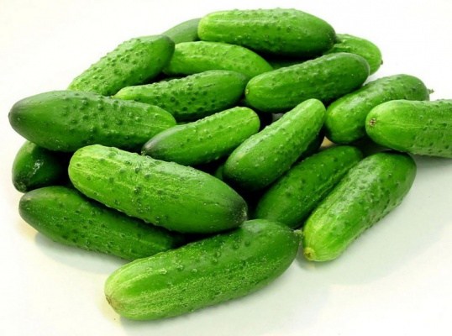
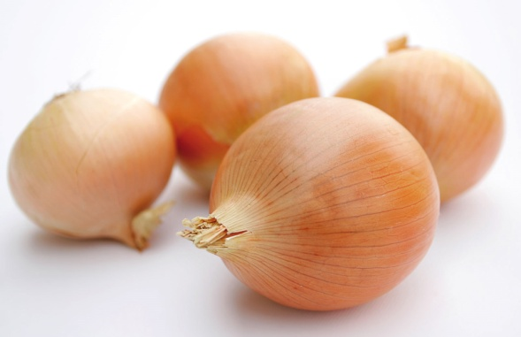
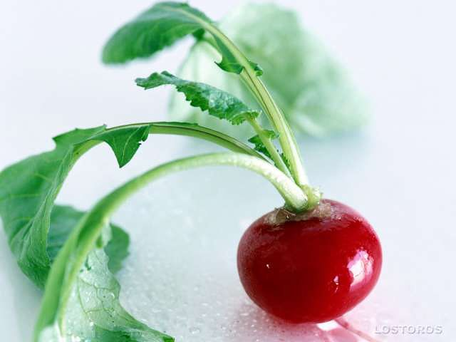
1 бригада – «Салат здоровье».
Огурцы. Учащийся: В огурцах большое количество воды, они являются
источником минеральных веществ. Огурцы и огуречный сок уменьшают и
прекращают кашель, увеличивают отделение мочи и желчи, успокаивают
нервную систему и обладают жаропонижающим, противовоспалительным
действием.
2. Лук репчатый. Учащийся: Лук репчатый содержит различные сахара, ферменты,
соли кальция и фосфора, лимонную и яблочную кислоты, витамины А, группы B, C, PP,
эфирное масло. Свежий лук усиливает аппетит, выделение пищеварительных соков.
Лук, жаренных на сливочном масле или отваренный в молоке, смягчает кашель.
3. Редис. Учащийся: Редис – богатый углеродами витамином C и минеральными
веществами.

Slide 5
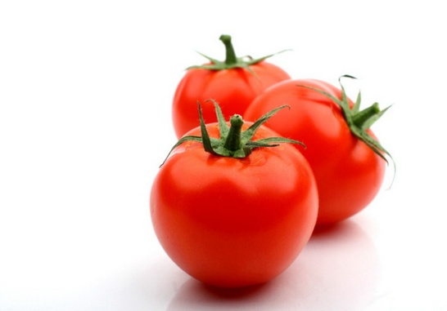
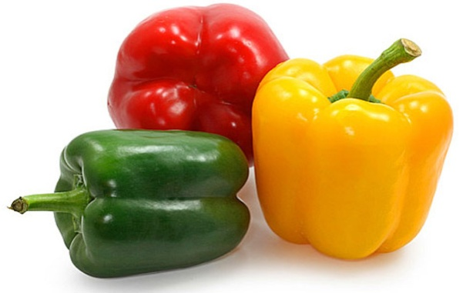
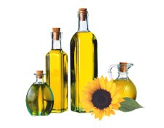
2 бригада – «Салат витаминный».
1. Помидор. Учащийся: Помидоры богаты витаминами (каротином, PP и группы B)
ферментами, аминокислотами, минеральными веществами. Томаты в свежем виде
источник важных для кроветворения биологических соединений: фиолиевой кислоты и
органического железа.
2. Перец сладкий. Учащийся: Перец сладкий – содержит в своем составе витамина C не
меньше, чем черная смородина или лимоны. Эфирные масла, содержащиеся в перце,
улучшают аппетит, способствуют лучшему усвоению пищи. Содержит много
фруктозы, глюкозы, полезных органических кислот и минеральных солей.
3. Растительное масло. Учащийся: Растительное масло является богатым
источником жирных кислот, витамина E. Вкус салатов зависит не только от
основных продуктов, входящих в их состав, но и от заправки.

Slide 6
4. Представление салатов

Slide 7
1 бригада - «Салат здоровье».
В каждом грамме «Здоровья» витаминов целый ряд. Огурцы, редис и лук
составляют наш салат. Добавляем соль по вкусу. Масла ложки две нальем, овощной салат «Здоровье» на обед мы подаем.
Технология приготовления
Огурец
Лук
Редис
Соль
Масло Рас.
Нарезать
Перемешать
Подать на стол

Slide 8
2 бригада - «Салат витаминный».
Представляем наш салат, «Витаминным» назван он, витаминов целый клад вы найдете прямо в нем. Огурцы и помидоры, сладкий перец, лук зеленый. Петрушка зелень и чеснок поднимут аппетит ваш в срок.
Технология приготовления
Огурцы
Помидоры
Перец сл.
Лук зелен.
Чеснок
Соль
Масло Рас.
Зелень
Нарезать
Перемешать
Подать на стол

Slide 9
5. Полезные советы – учитель.
а. Салат из свежих овощей готовят непосредственно
перед подачей.
б. Нельзя соединять теплые и холодные овощи –
салат быстро испортится.
6. Вывод учителя: Овощные салаты очень богаты
углеводами, минеральными веществами и витаминами.
Салат чаще всего подают вначале приема пищи, так как
они, как и другие виды закусок, возбуждают аппетит и
Способствуют лучшему пищеварению.

Slide 10
Содержание в овощах питательных веществ
Овощи | Белки | Углеводы | Минеральные вещества | Витамины
Томаты | 0,6 | 4,2 | Соли калия и магния | Высокое содержание витамина A, аскорбиновой кислоты, B1, B2, B6, PP, K.
Огурцы | Очень мало | Фруктоза | Соли кальция и магния. 90% - воды. | Витамин C.
Редис |  |  | Калий | Витамины C, A, PP.
Перец сладкий | Мало | Сахароза, глюкоза, фруктоза | Кальций, калий, магний | Витамины C, A, PP.
Петрушка | Очень мало | 2,2 | Соли калия и железа | Витамины C, A, PP, B9, E.

